Slide 1


Bài 29: Hồ Gươm
  Tiết 1+ 2

Slide 2


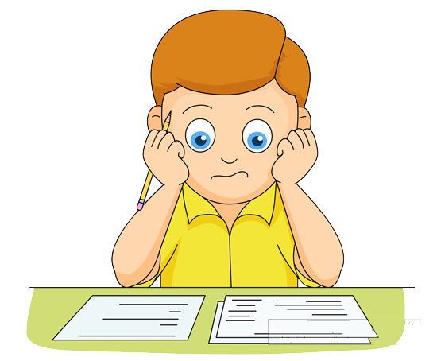
Em biết những gì về thủ đô Hà Nội ?

Slide 3
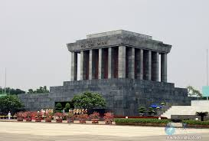
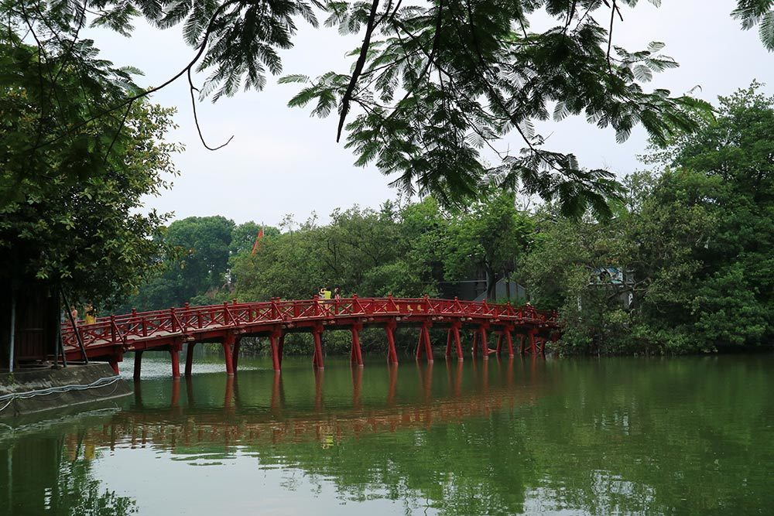
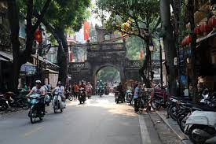
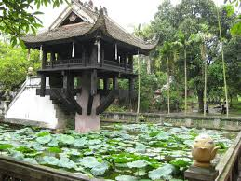

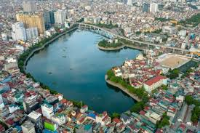
Hà Nội
Cầu Thê Húc
Lăng Bác
Phố cổ
Chùa Một Cột
Những tòa nhà cao tầng

Slide 4
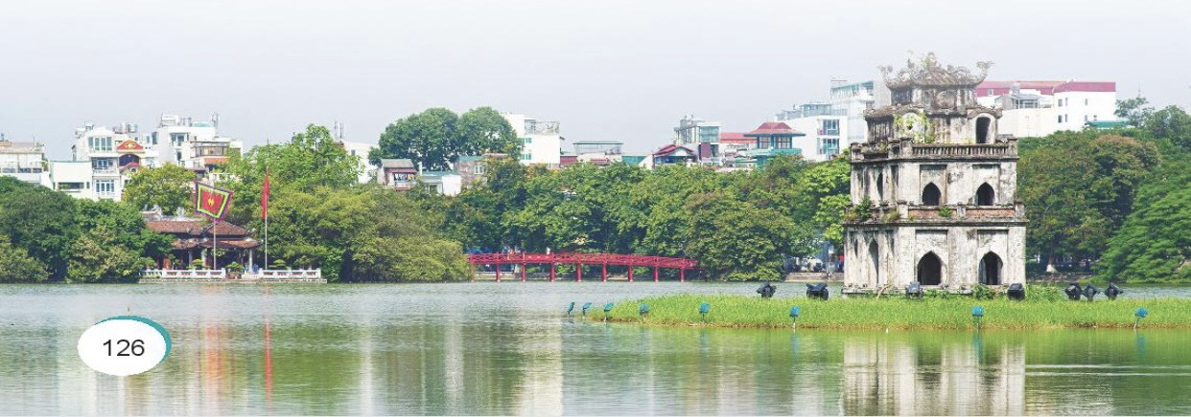

1. Bức tranh dưới đây vẽ cảnh gì?
HỒ GƯƠM

Slide 5
LUYỆN ĐỌC TỪ KHÓ
bầu dục
xum xuê
bưu điện

Slide 6
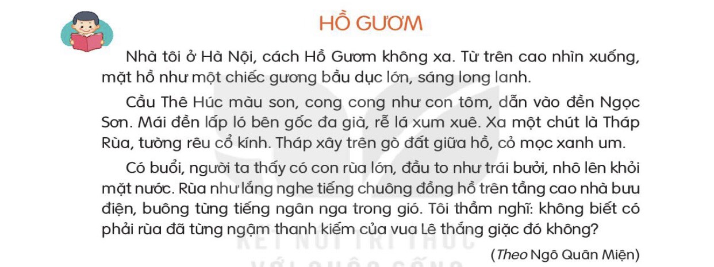
1
2
3

Slide 7
LUYỆN ĐỌC CÂU KHÓ
Từ trên cao nhìn xuống, mặt hồ như một chiếc gương bầu dục khổng lồ, sáng long lanh.

Slide 8
LUYỆN ĐỌC CÂU KHÓ
Cầu Thê Húc màu son, cong cong như con tôm, dẫn vào đền Ngọc Sơn.

Slide 9
LUYỆN ĐỌC CÂU KHÓ
Có buổi, người ta thấy có con rùa lớn, đầu to như trái bưởi, nhô lên khỏi mặt nước.

Slide 10
LUYỆN ĐỌC CÂU KHÓ
Tôi thầm nghĩ: không biết có phải rùa đã từng ngậm thanh kiếm của vua Lê thắng giặc đó không?

Slide 11
GIẢI NGHĨA TỪ
Hũ: bình sành sứ (thủy tinh,…) loại nhỏ, ở giữa phình ra, nhỏ dần về đáy, dùng để đựng.
Hồ Gươm còn gọi là hồ Hoàn Kiếm ở thủ đô Hà Nội

Slide 12
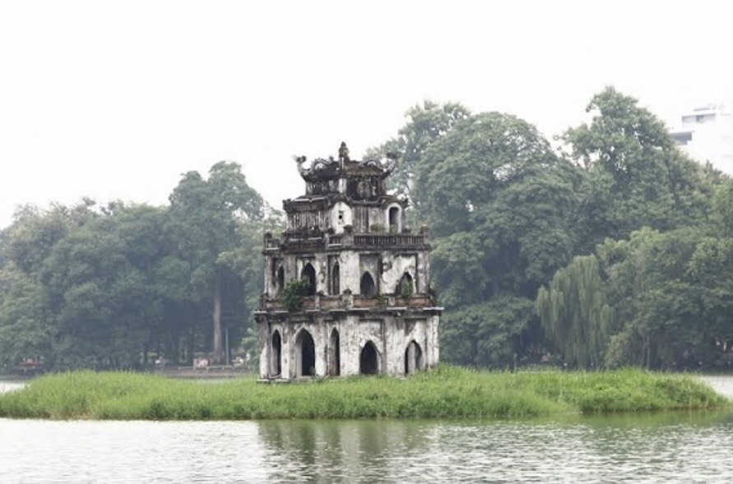
GIẢI NGHĨA TỪ
Cổ kính : cổ và trang nghiêm

Slide 13
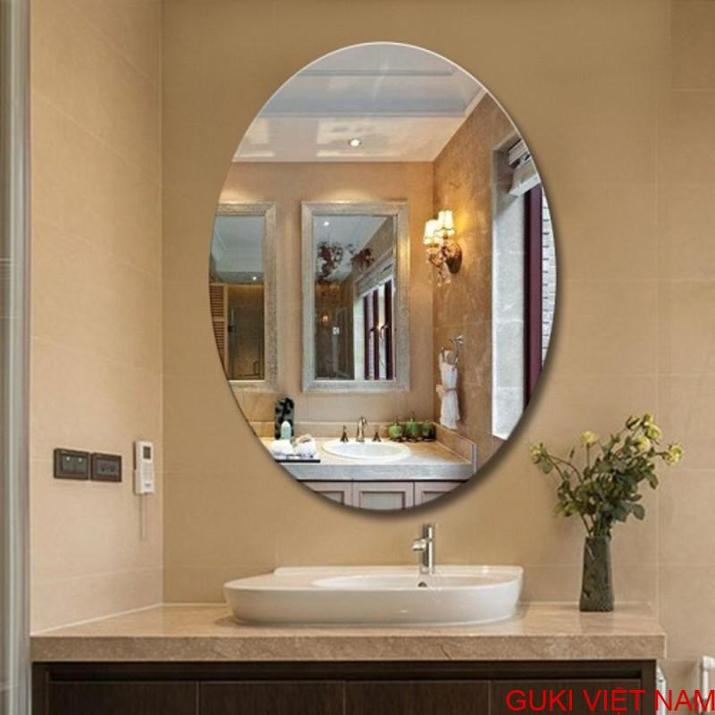
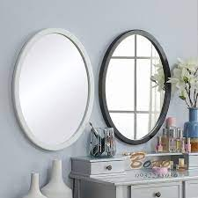

GIẢI NGHĨA TỪ
bình sành sứ (thủy tinh,…) loại nhỏ, ở giữa phình ra, nhỏ dần về đáy, dùng để đựng.
Gương bầu dục

Slide 14
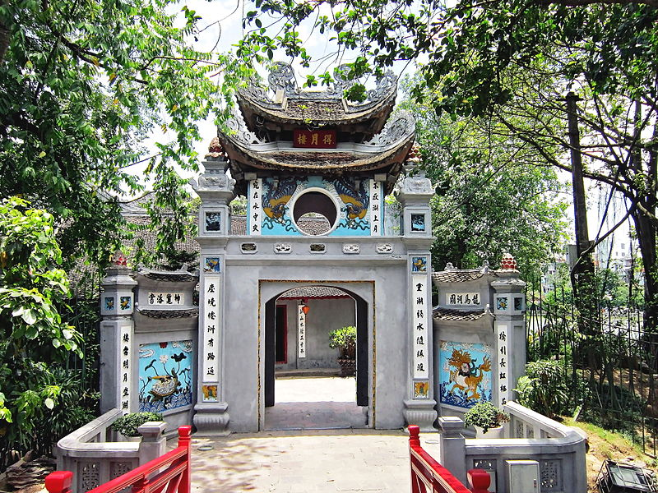
TRẢ LỜI CÂU HỎI
1. Bài văn tả những cảnh đẹp nào của Hồ Gươm ?
Cầu Thê Húc
Đền Ngọc Sơn
Tháp Bút

Slide 15
TRẢ LỜI CÂU HỎI
2
Cầu Thê Húc được miêu tả như thế nào?
Cầu Thê Húc màu son, cong cong như con tôm, dẫn vào đền Ngọc Sơn.

Slide 16

TRẢ LỜI CÂU HỎI
3
Nói 1-2 câu giới thiệu về Tháp Rùa ?

Slide 17
TRẢ LỜI CÂU HỎI
4. Khi thấy rùa hiện lên trên mặt hồ, tác giả nghĩ tới điều gì ?

Slide 18
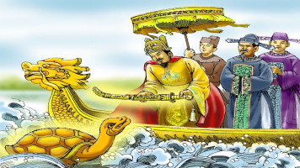
Sự tích Hồ Gươm
Tác giả nghĩ rằng : không biết đây có phải là con rùa từng ngậm thanh kiếm vua Lê không ?

Slide 19
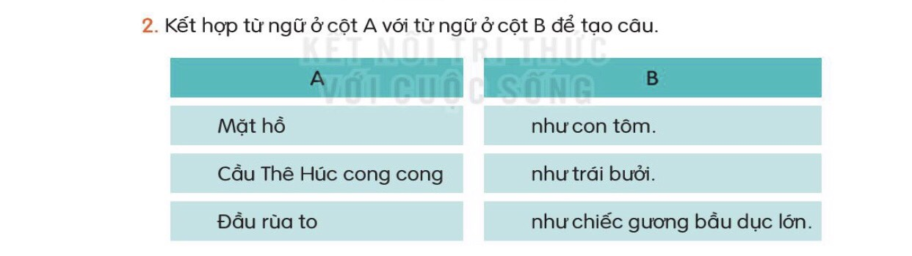
LUYỆN TẬP THEO VĂN BẢN ĐỌC

Slide 20



CỦNG CỐ BÀI HỌC

